Slide 1
«Великая Отечественная война в судьбе моей семьи»
Муниципальное бюджетное общеобразовательное учреждение Ханты-Мансийского района
«Начальная общеобразовательная школа п. Горноправдинск»
Гребенщикова Жанна Сергеевна, 32 года
учитель начальных классов

Slide 2
Спасибо Деду за Победу
(Казанцев Н.П.)

Slide 3
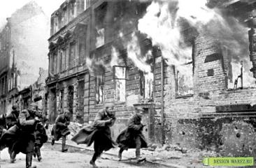
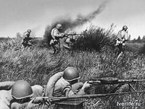
Великая Отечественная война затронула судьбы многих семей. Из каждой семьи ушли на фронт отцы и дети, мужья, бабушки и дедушки, братья и сестры. Война была общей болью и бедой, все люди стали одной большой семьёй.
Коснулась война и моей семьи, в этом году мы отмечаем 75-летие со дня Победы в Великой Отечественной войне, поэтому наш долг – сохранить историческую память о подвигах участников, ветеранов ВОВ и тружеников тыла.

Slide 4
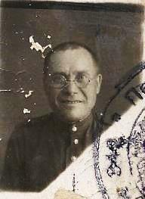
Моего прапрадедушку звали Шустиков Егор Васильевич. Родился он в 1894 году в д. Бельховка, Юргинского района, Омской области. Мой прапрадедушка участвовал в первой мировой войне в 1914 г.
С 15 сентября 1942 был призван на защиту Родины во Второй Мировой войне, где служил в звании красноормейца-санитара в военно-санитарном поезде №342. После воевал на Советско-Японской войне в Маньчжурии в 1945 году. С фронта домой вернулся в августе1945 года. Был награжден медалями, какими не известно.

Slide 5
Справка красноармейца

Slide 6
Послевоенные годы:
после войны прапрадедушка работал в колхозе;
воспитывал сыновей Андрея, Василия, Фёдора, Александра и дочь Елизавету;
был «мастером на все руки»: построил дом, делал мебель своими руками, которые до сих пор сохранились;
после полученных ранений и долгой болезни дедушка умер 1964 году.

Slide 7
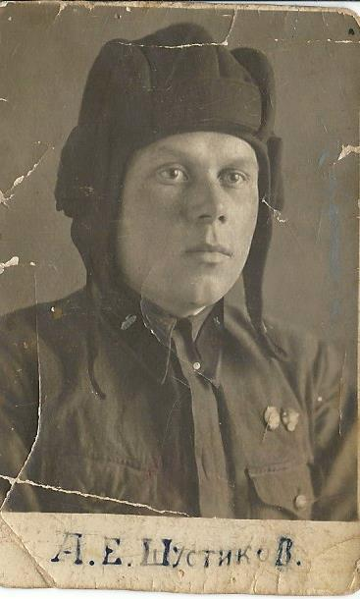
Мой прадедушка – Шустиков Андрей Егорович. Родился в Омской области, Юргинского района, Вяткинского сельсовета д. Бельховка в 1920 году. Во время ВОВ в звании старшего сержанта был командиром танка. Во время боевых действий 14 января 1942 года был ранен и попал в военный госпиталь №1012, где в последствии 14 марта 1942 года умер от истощения. Похоронен был в городе Ленинграде на Пискарёвском кладбище.

Slide 8
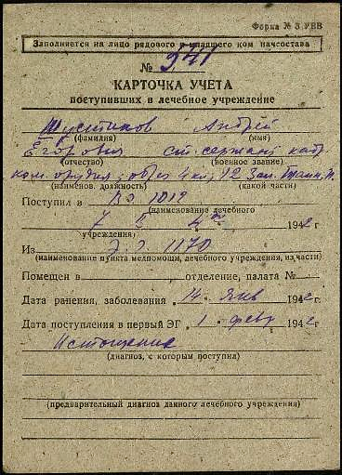
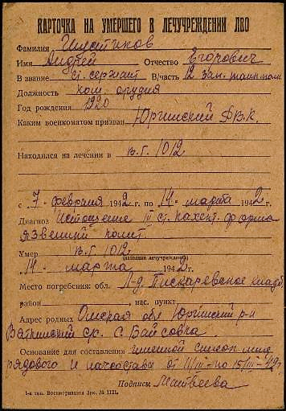
Память о солдате

Slide 9
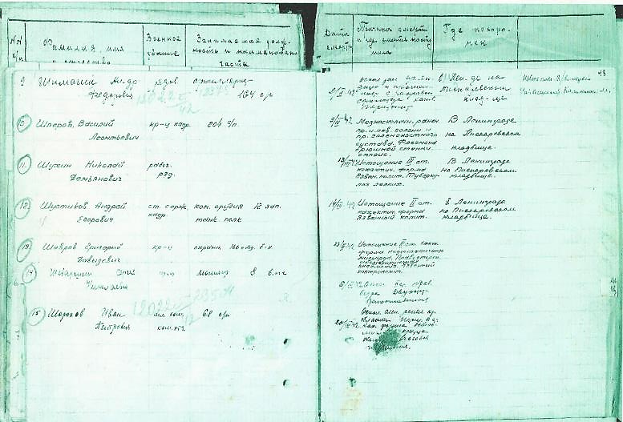
Память о солдате

Slide 10
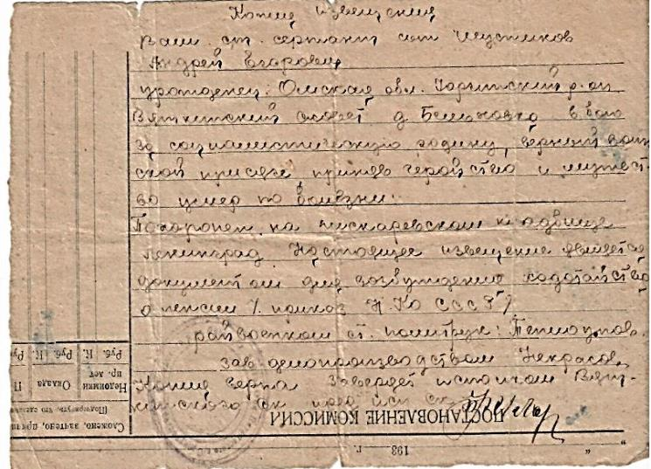
Память о солдате

Slide 11
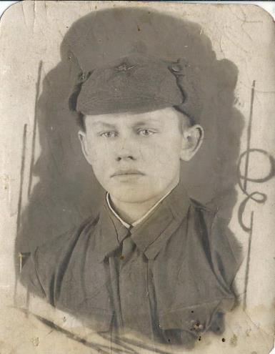
Мой прадедушка - Шустиков Василий Егорович. Родился в Омской области, Юргинского района, Вяткинского сельсовета д. Бельховка. Служил в военной части № 1425 в звании гвардии сержант. В одном из боёв в 1944 году в Запорожской области пропал без вести.

Slide 12
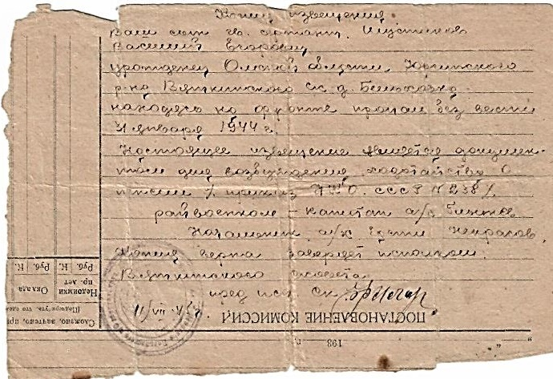
Память о солдате

Slide 13
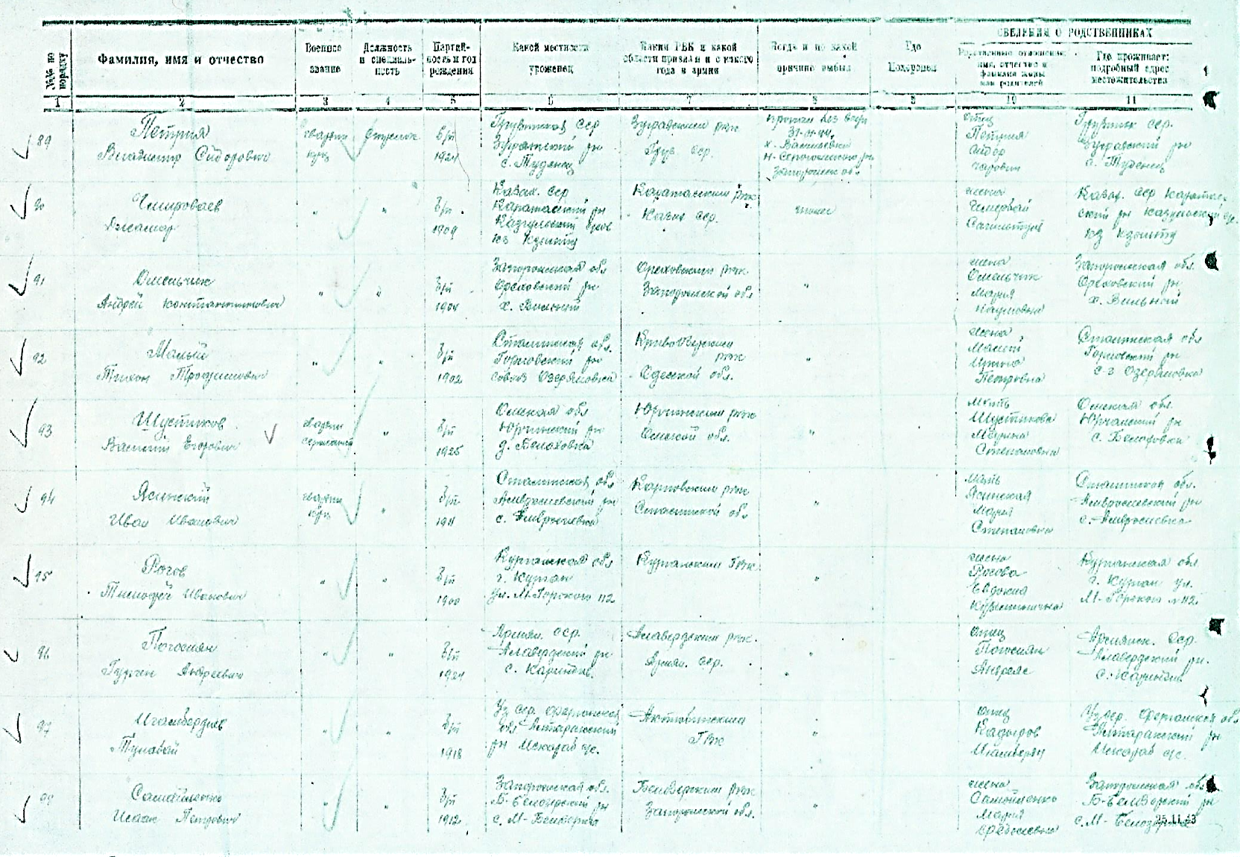
Память о солдате

Slide 14
Труженикам тыла
Когда земля от крови стыла, Когда горел наш общий дом, Победу труженики тыла Ковали праведным трудом. «Все для Победы! Все для фронта!» А сами – в поле и к станку, Чтобы отправить хлеб и танки. На фронт солдату-мужику. Все отдавали: силы, средства… Война тащила за собой Детей, не ведающих детства, И женщин с горькою судьбой. Жива еще в потомках память, Тех героических времен – Советским труженикам тыла Низкий наш земной поклон! (Б. Поляков)

Slide 15
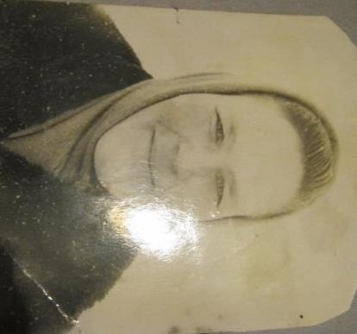
Победители и герои не только те, которые сражались на фронте, но и те, которые были для них надежным тылом. Таким героем была моя бабушка, Шустикова Клавдия Тимофеевна. Родилась она 17 марта 1929 года в Тюменской области д. Лысаново.
Тяжелое время тогда было, едва ей исполнилось 12 лет, началась Великая Отечественная Война, и той еще совсем юной девчонке, нужно было идти работать.

Slide 16
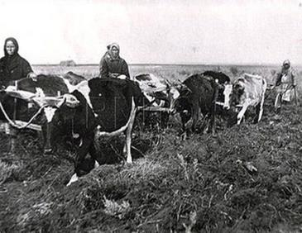
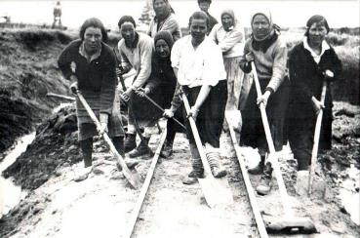
Где только не работала она за время войны и после: пасла и доила овец, косила серпом хлеб, вязала снопы, разносила почту. Зимой возила на лошадях сено и солому, летом принимала участие в строительстве дороги. Работать приходилось много, но самым страшным было то, что в семье бабушки было одиннадцать детей, а еды не было совсем. И чтобы хоть как-то выжить они ели даже мышей, ботву картофеля, собирали зернышки на убранных полях. Выжить удалось только пятерым.

Slide 17
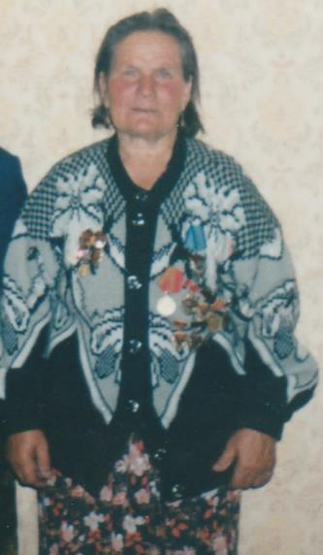
За свой труд бабушка была награждена: Орденом Трудового Красного Знамени, Медалью «Ветеран труда», медалью «За доблестный труд в 1941-1945г.г.», медалью «Передовика производства», медалью «Ударника 9, 10 пятилетки» и др.

Slide 18
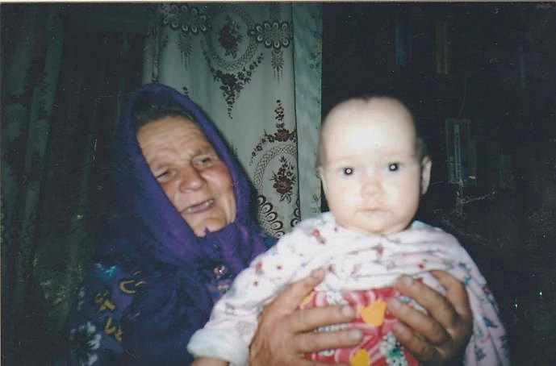
Хоть она и прошла такое страшное время, но осталось доброй и отзывчивой, какой я ее и помню, а ведь я тогда была еще совсем маленькой. Она тот человек, которым нужно гордится!

Slide 19
Великая победа далась нам ценой неимоверных усилий и бесчисленных жертв. Люди, которые могут рассказать о Войне уходят из жизни. Нужно помнить своих близких людей и гордиться ими.
Я горжусь тем, что мои предки мужественно сражались против врагов, горячо любя свою Родину. Каждый день я задумываюсь над тем, что могло бы быть сегодня? Если бы не победа в далеком сорок пятом? Если б не героизм моих родных? Не бесстрашие и самоотверженность всех тех, живущих тогда, сражающихся за мирное небо, душистые поля, за тебя и меня? Правильно ли мы распоряжаемся тем, что было подарено нам семьдесят пять лет назад?!!

Slide 20
Список используемых материалов
и источников информации
https://obd-memorial.ru.
https://pamyat-naroda.ru.
https://pronedra.ru.
Фото из личного архива.

